Slide 1

LLM PER SO ESPERIMENTO 1.0 (QUINTA PRESENTAZIONE)
Tesi di laurea magistrale in Software Security
Andrea Esposito, M63001650
(25/03/2026)

Slide 2
Obiettivi
Aggiornamento dei test
Integrare l’ultima versione dei test nel repository studente prima dell’esecuzione.
Analizzare gli script Perl delle altre esercitazioni.
Diagnosi codice LLM dettagliata
Richiedere al LLM primario diagnosi più dettagliate, includendo variabili, chiamate a funzione o sezioni di codice coinvolte nel problema.
Valutazione della diagnosi con LLM giudice
Ottimizzare il prompt del giudice per valutare se la diagnosi primaria corrisponde alla diagnosi reale: similitudine delle variabili/chiamate e riferimento alle differenze tra codice studente e corretto.
Verificare a campione l’affidabilità del giudice.
Considerare l’uso di un modello “non coder” per il giudice.
Categorizzazione dei fallimenti
Applicare le 5 categorie di fallimento senza ambiguità: crash, timeout, IPC leak, dynamic failure, static failure.
Presentazione dei risultati con grafici chiari e facilmente interpretabili.

Slide 3
Test dinamici aggiornati
I test automatici sono stati aggiornati all’ultima versione, così da ottenere diagnosi più dettagliate.
Durante l’aggiornamento è emerso un problema legato ai commit precedenti: il comando git checkout ripristinava anche le vecchie versioni della cartella .test, causando l’esecuzione di test obsoleti e risultati incoerenti.
Per eliminare questa dipendenza, è stato introdotto un sistema di test injection: dopo ogni checkout, il framework copia automaticamente nella cartella dello studente la versione aggiornata dei test (sia generici sia specifici), prelevandoli dal repository dedicato con test aggiornati.
Questo garantisce che i test siano sempre allineati, indipendenti dal commit selezionato e non sovrascrivibili da versioni precedenti.
Il nuovo framework esegue tutti gli script .sh presenti nella cartella .test, raccogliendo output, feedback e un error log generato dagli script Perl.
L’error log consente di identificare con precisione crash, timeout, errori di sincronizzazione e altre anomalie, migliorando la classificazione dei fallimenti.
L’intero processo assicura una valutazione più robusta, ripetibile e affidabile, con test aggiornati e informazioni diagnostiche complete per ogni commit analizzato.

Slide 4
Altri Script Perl
Struttura attuale:
Gli script di base test.sh sono uguali in tutte le esercitazioni: compilazione, esecuzione, controllo IPC e analisi statica (Semgrep).
Verifica output tramite script Perl inline (regex + controlli logici su messaggi/scambio dati).
In caso di errore → failure con messaggio generico (senza dettagli specifici).
Limiti principali:
Diagnostica limitata: errori segnalati senza contesto (solo exit code o messaggi brevi).
Nessuna traccia persistente degli errori (assenza di log).
Difficile capire quale controllo fallisce e perché.
Novità proposte dai test dell’esercitazione 5:
Introduzione di ERROR_LOG → output dettagliato degli errori Perl salvato e incluso nel feedback.
Messaggi di errore espliciti e contestualizzati (es. mismatch richieste/risposte, valori errati).
Funzione colorize → output evidenziato (ANSI/HTML) per debugging più leggibile.
Possibili miglioramenti (estendibili alle altre esercitazioni):
Aggiungere error log persistente per tutti i test.
Migliorare le print diagnostiche nel Perl (descrizione precisa del fallimento).

Slide 5
Prompt avanzati per diagnosi codice LLM Primario
I prompt dedicati all’analisi del codice sono stati progettati per obbligare il modello a fornire diagnosi tecniche, precise e verificabili, evitando risposte vaghe o generiche.
Ogni diagnosi deve includere riferimenti espliciti a variabili, funzioni o frammenti di codice, garantendo tracciabilità e permettendo di verificare facilmente la correttezza dell’analisi.
Il modello è guidato a controllare sistematicamente cinque categorie di problemi, derivate dalla costruzione tipica delle regole statiche:
resource management, sincronizzazione, controllo di flusso, comunicazione IPC e uso corretto delle API.
All’interno del prompt sono state aggiunte regole di tipo «STRICT REQUIREMENT», che impediscono al modello di dichiarare un codice errato senza prove concrete.
Questo approccio produce diagnosi più dettagliate, coerenti e ripetibili, riducendo falsi positivi e migliorando la qualità complessiva della valutazione automatica.

Slide 6
Comportamento LLM giudice
È stato scelto un modello non‑coders (qwen2.5:3b) per il ruolo di giudice, così da ottenere una valutazione neutrale.
Il giudice riceve la diagnosi generata dal modello primario e la confronta con:
l’errore reale emerso dai test dinamici (giudice output)
warnings della static analysis (giudice codice per static failure)
estratti del codice dello studente, soluzione di riferimento e warnings (giudice codice per dynamic failure).
I prompt del giudice definiscono criteri chiari:
la diagnosi è corretta se individua problemi coerenti con l’output reale o con i warning statici.
è incorretta se ignora sintomi evidenti, afferma correttezza quando ci sono errori, o cita elementi non pertinenti.
Il giudice si concentra solo su pattern osservabili (output, crash, warning, frammenti di codice) e non penalizza variazioni dovute a concorrenza o scheduling.
L’output finale è sempre binario:
Diagnosis_Correct: Yes / No.

Slide 7
Categorie di fallimento esercizi
Le categorie di fallimento sono ora coincidenti a quelle dell’articolo e vengono ricavate in base al fallimento dei test oppure, attraverso una funzione di feedback.md (messaggi dei test), stderr del programma, output del programma, in cui viene utilizzato un dizionario di parole chiave → categorie per una classificazione automatica:
Failure Category:
compile_error → errore durante la compilazione
dynamic_failure → fallimento dei test dinamici, fallback per errori di runtime generici
crash → segmentation fault, abort
timeout → timeout, deadlock, hang
ipc_leak → memory_leak, resource_leake
static_failure→ se i test dinamici sono superati e ci sono solo warning statici
correct → esercizio corretto

Slide 8
Esempio di risultato (dynamic_failure):
student | exercise | commit_analyzed | failurte_category | compile_success | test_success | stdout | stderr | test_feedback | program_output | static_warnings | llm_output_correct | llm_output_diagnosis | llm_code_correct | llm_code_diagnosis | judge_output_correct | judge_code_correct
auchry | server_aggregatore_thread | 9f098d035797ee9d475061c7ee19f82ad08e6c2e | dynamic_failure | true | false | fail |  | Esercizio server aggregatore con thread. L'esercizio non è ancora stato svolto correttamente. L'esecuzione non è corretta: Il valore letto non corrisponde allo ultimo valore scritto. | Avvio processo collettore (id coda = 45)...\nCollettore: In attesa di messaggi...\nAvvio processo collettore (id coda = 46)...\nCollettore: In attesa di messaggi...\nAvvio processo collettore (id coda = 47)...\nCollettore: In attesa di messaggi...\nAvvio processo aggregatore...\nAggregatore: In attesa di messaggi...\nAvvio processo sensore...\nSensore: (CONTINUA)… |  | NO | THE OUTPUT SUGGESTS THAT THE AGGREGATORE PROCESS IS NOT PROPERLY COORDINATING WITH THE COLLETTORI PROCESSES THE AGGREGATORE SEEMS TO BE SENDING MESSAGES TO ALL THREE COLLETTORI SIMULTANEOUSLY, WHICH MAY INDICATE A LACK OF COORDINATION BETWEEN THREADS ADDITIONALLY, THERE ARE REPEATED INVIO AND LETTURA OPERATIONS FROM THE AGGREGATORE, WHICH COULD BE INDICATIVE OF AN INFINITE LOOP OR INCORRECT LOGIC. | NO | THE CODE HAS A RESOURCE MANAGEMENT ISSUE IN THE `AGGREGATOREC` FILE, THE VARIABLE `VALORE` IS DECLARED AS A STACK VARIABLE IN THE `SCRITTORE` THREAD FUNCTION THIS MEANS THAT EACH TIME THE `SCRITTORE` THREAD RUNS, IT ALLOCATES NEW MEMORY FOR `VALORE`, WHICH CAN LEAD TO MEMORY LEAKS IF NOT PROPERLY FREED ADDITIONALLY, THE `LETTORI` THREADS ALSO ACCESS THIS VARIABLE WITHOUT PROPER SYNCHRONIZATION, WHICH CAN CAUSE DATA CORRUPTION OR RACE CONDITIONS. | YES | NO

Slide 9
Esempio di risultato (static_failure):
student | exercise | commit_analyzed | failurte_category | compile_success | test_success | stdout | stderr | test_feedback | program_output | static_warnings | llm_output_correct | llm_output_diagnosis | llm_code_correct | llm_code_diagnosis | judge_output_correct | judge_code_correct
CerottinoPasquale | remote_procedure_call | e76afcb0065aa9f3ede5ab709f8d4fe1e9832464 | static_failure | true | true | pass |  | Esercizio remote procedure call. Congratulazioni, l'esercizio compila ed esegue correttamente, e non è stato riscontrato nessuno degli errori frequenti nel codice. | Worker] In attesa di richieste...\n[Worker] In attesa di richieste...\n[Worker] In attesa di richieste...\n[Consumatore] Chiamo CONSUMA()\n[Client] Invio richiesta CONSUMA(nessun parametro)\n[Worker] Ricevuta richiesta di tipo CONSUMA(nessun parametro)\nSto qua...\n[Produttore] Chiamo PRODUCI CON SOMMA (CONTINUA)… | "file": "server.c", "line": 52, "message": "Per il passaggio dei parametri in pthread_create(), è necessario utilizzare una struttura allocata in memoria heap." | YES | THE OUTPUT APPEARS TO BE CONSISTENT WITH A CORRECT PROGRAM EXECUTION THERE ARE NO OBVIOUS INCONSISTENCIES IN VALUES, ORDERING OF OPERATIONS, OR MESSAGE REPETITION THE OUTPUT SUGGESTS THAT ALL THREADS (WORKER AND CONSUMER) EXECUTE THEIR TASKS CORRECTLY, AND THE CLIENT RECEIVES EXPECTED RESPONSES FROM THE SERVER | NO | THE CODE HAS A RESOURCE MANAGEMENT ISSUE IN THE `SERVERC` FILE, THE `WORKER_THREAD` FUNCTION CREATES A NEW THREAD FOR EACH INCOMING MESSAGE WITHOUT FREEING THE MEMORY ALLOCATED FOR THE PREVIOUS THREADS THIS CAN LEAD TO A MEMORY LEAK AND EVENTUALLY CAUSE THE SERVER TO RUN OUT OF MEMORY SPECIFICALLY, THE LINE `PTHREAD_T WORKER_THREAD = PTHREAD_CREATE(NULL, NULL, &WORKER_THREAD_FUNC, NULL);` SHOULD BE MODIFIED TO INCLUDE PROPER MEMORY MANAGEMENT, SUCH AS FREEING THE THREAD RESOURCES WHEN THEY ARE NO LONGER NEEDED", |  | YES

Slide 10
Esempio di risultato (correct):
student | exercise | commit_analyzed | failurte_category | compile_success | test_success | stdout | stderr | test_feedback | program_output | static_warnings | llm_output_correct | llm_output_diagnosis | llm_code_correct | llm_code_diagnosis | judge_output_correct | judge_code_correct
annalisaa99 | remote_procedure_call | d10b89a2c3c0423839448c918755787f59149ea9 | correct | true | true | pass |  | Esercizio remote procedure call. Congratulazioni, l'esercizio compila ed esegue correttamente, e non è stato riscontrato nessuno degli errori frequenti nel codice | [Worker] In attesa di richieste...\n[Produttore] Chiamo PRODUCI CON SOMMA(9, 0, 2)\n[Consumatore] Chiamo CONSUMA()\n[Client] Invio richiesta CONSUMA(nessun parametro)\n[Client] Invio richiesta PRODUCI_CON_SOMMA(9, 0, 2)\n[Worker] In attesa di richieste...\n[Worker] Ricevuta richiesta di tipo CONSUMA(nessun parametro)\n[Worker] In attesa di richieste...\n[Worker] Ricevuta richiesta di tipo PRODUCI CON SOMMA(9, 0, 2 (CONTINUA)… |  | YES | THE OUTPUT APPEARS TO BE CONSISTENT WITH A CORRECT PROGRAM EXECUTION THERE ARE NO OBVIOUS INCONSISTENCIES IN VALUES, ORDERING OF OPERATIONS, OR MESSAGE REPETITION THE OUTPUT SUGGESTS THAT THE CLIENT AND SERVER PROCESSES ARE COMMUNICATING CORRECTLY, AND THE WORKER THREADS ARE PROCESSING REQUESTS AS EXPECTED | YES | THE CODE APPEARS TO BE CORRECT THERE ARE NO OBVIOUS BUGS THAT CAN CAUSE WRONG RESULTS, DEADLOCKS, RACE CONDITIONS AFFECTING CORRECTNESS, OR INCORRECT SYNCHRONIZATION LOGIC THE PROGRAM OUTPUT SUGGESTS THAT THE CLIENT-SERVER COMMUNICATION IS WORKING CORRECTLY, AND THE WORKER THREADS ARE PROCESSING REQUESTS AS EXPECTED

Slide 11
Osservazioni da verifica «a campione»
Buona coerenza con Semgrep nel riconoscere problemi di sincronizzazione, con relativa conferma del giudice.
Problemi sull’output: in alcuni casi output corretti vengono classificati come errati, ottenendo falsi positivi e interpretazioni errate a causa di messaggi aggiuntivi di avvio o attesa dei processi.
I casi di dynamic failure, in cui il giudice non è d’accordo con la diagnosi sul codice del LLM primario sono spesso quelli in cui c’è assenza di warning segnalati dall’analisi statica.
In generale presenta buone prestazioni sui bug evidenti, mentre risulta meno affidabile nei casi più complessi.

Slide 12
Analisi effettuate
Su un totale di X esercizi sono state condotte le seguenti analisi:
Distribuzione per failure category.
Analisi dynamic_check_failed:
Analisi Output LLM
Analisi Codice LLM
Analisi static_check_failed:
Analisi Output LLM
Analisi Codice LLM
Analisi corretti:
Analisi Output LLM
Analisi Codice LLM

Slide 13
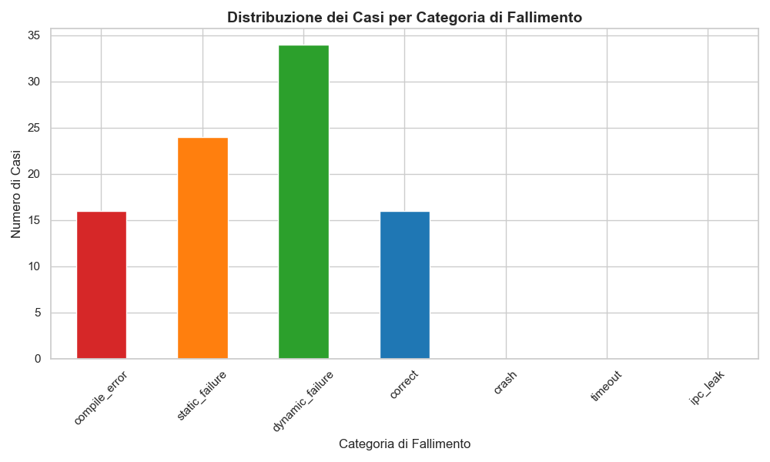
Distribuzione per failure category

Slide 14

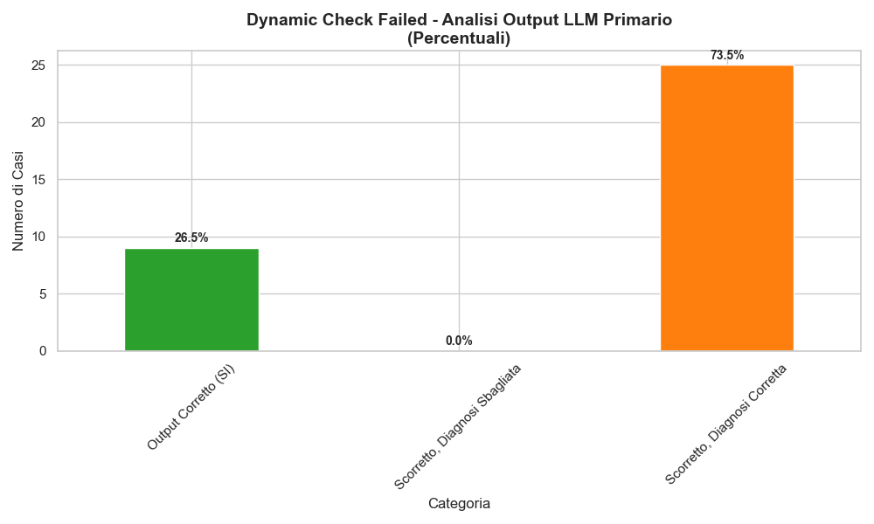
Dynamic Check Failed - Analisi Output LLM Primario
% LLM primario dice che output è corretto (non trova l'errore).
% LLM primario dice che è scorretto, ma diagnosi output non è corretta.
% LLM primario dice che è scorretto, e la diagnosi output è corretta.

Slide 15
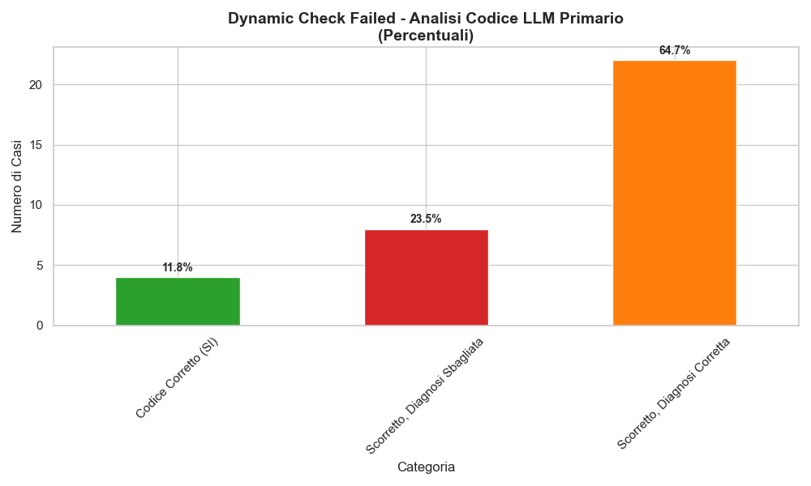
Dynamic Check Failed - Analisi Codice LLM Primario
% LLM primario dice di non aver trovato l'errore nel codice.
% LLM primario dice che è scorretto, ma diagnosi codice non è corretta.
% LLM primario dice che è scorretto, e la diagnosi codice è corretta.

Slide 16
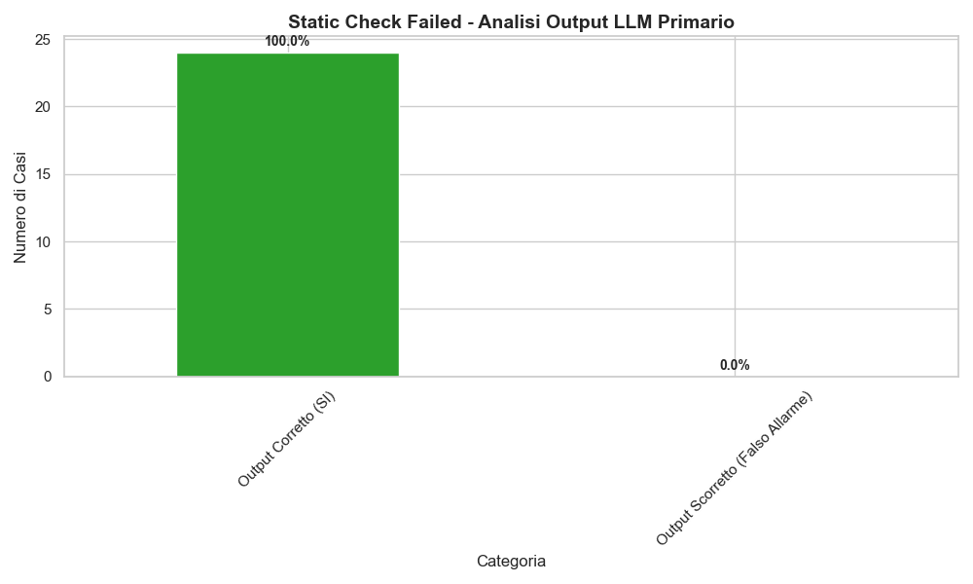
Static Check Failed - Analisi Output LLM Primario
% LLM primario dice che output è corretto (è ok, si trova con ground truth).
% LLM primario dice che è scorretto (diagnosi è scorretta a prescindere).

Slide 17
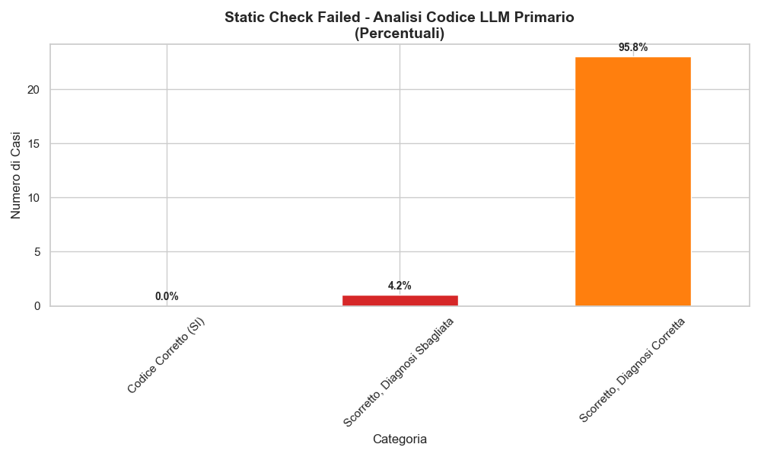
Static Check Failed - Analisi Codice LLM Primario
% LLM primario dice di non aver trovato l'errore nel codice.
% LLM primario dice che è scorretto, ma diagnosi codice non è corretta.
% LLM primario dice che è scorretto, e la diagnosi codice è corretta.

Slide 18
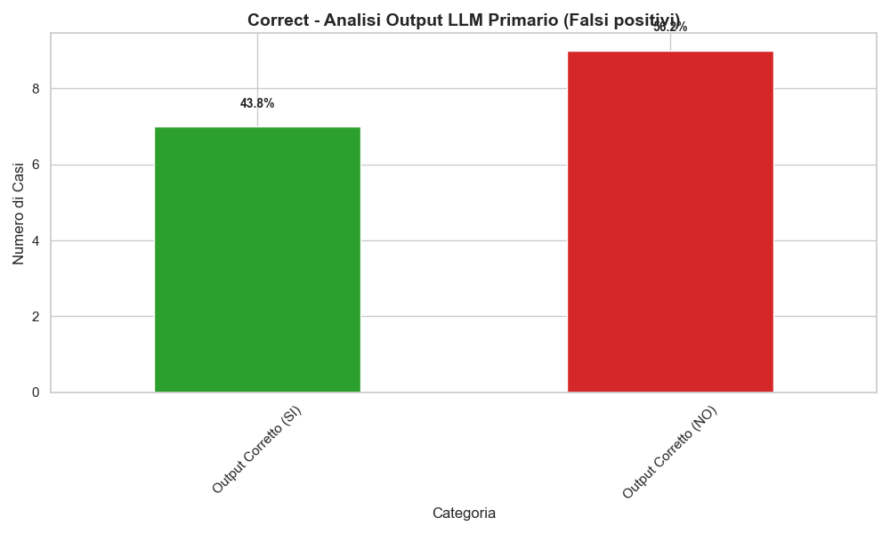
Corretti- Analisi Output LLM Primario (falsi positivi)
% LLM primario dice che output è corretto (è ok, si trova con ground truth).
% LLM primario dice che è scorretto (diagnosi è scorretta a prescindere).

Slide 19
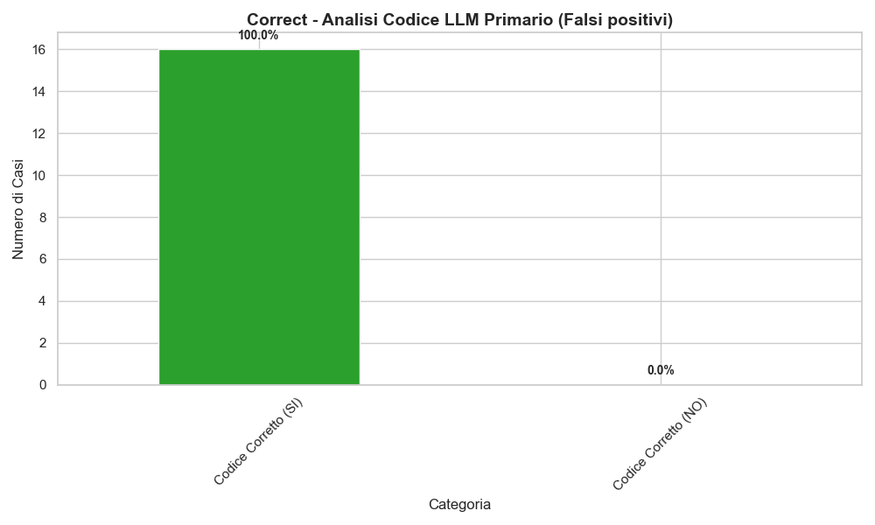
Corretti- Analisi Codice LLM Primario (falsi positivi)
% LLM primario dice che codice è corretto (è ok, si trova con ground truth).
% LLM primario dice che è scorretto (diagnosi è scorretta a prescindere).

